Slide 1

PERKENALAN GIT DAN CARA BERKOLABORASI

Slide 2
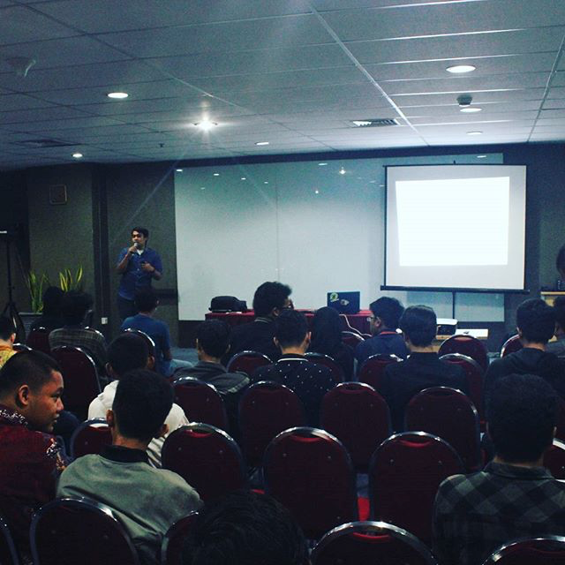
About me
Fullname : Joko Susilo
Nickname : jokosu10
Software Developer PT Ide Solusi Asia
Member of KLAS
Contact : susilo.j8@gmail.com telegram : @jokosu_10

Slide 3
list materi
Day 0
introduction to git, github and open source collabs
setup and initialization
workflow
commit
log
checkout and branch
manajemen konflik
Day 1
pushing changes
update and merge
pull request

Slide 4
perkenalan git
Git adalah salah satu dari perkakas versioning control.
Git paling populer dibanding yang lain, dipakai buat ngurus kernel Linux juga. Versioning control itu digunakan untuk memetakan perubahan2 dari proyek kita.
Dari tiap2 versi itu, kita bisa bolak­balik dengan mudah.
Lompat dari versi satu ke versi lain tanpa takut manajemen berkasnya berantakan.
Selain itu, buat kolaborasi. Di sini, kita pakai github. Lainnya, ada gitlab, bitbucket.

Slide 5
Setup awal memulai GIT
please config your git in local machine
git config ­­global user.name "Nama Saya"
git config ­­global user.email "email@saya.com"
cek your git config
git config user.name
git config user.email

Slide 6
Setup GIT
create direktory ex: learngit
change your directory
tulis git init
cek your status with git status
create berkas misal puisi1.txt

Slide 7
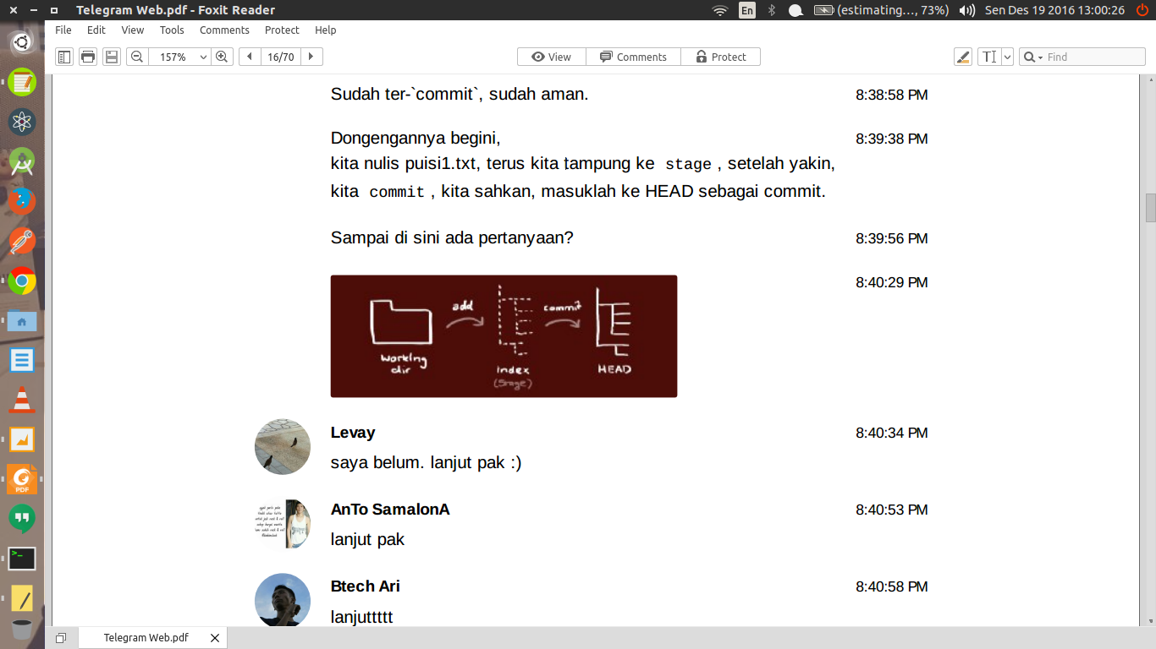
workflow GIT
Flow dari git itu garis besarnya ada 3.
1. WORKING DIRECTORY
2. STAGE
3. HEAD
dirty ­> stage ­> HEAD / commit ­> dirty ­> stage ­> HEAD / commit

Slide 8
git log
Setiap commit mempunyai identitas, berupa hash yaitu angka unik
git log fungsinya untuk melihat perubahan-perubahan yang telah kita lakukan
hash commit tidak perlu semua di tulis cukup 4 atau 6 digit saja dari depan

Slide 9
git checkout
fungsinya untuk rollback commit dan berpindah branch
kalo mau checkout misal pake perintah
git checkout c9223379f0
git checkout -­b <new­branch­name>
hash yang di pakai untuk checkout minimal 4 digit dari depan

Slide 10
Branch
branch adalah cabang dari sebuah proyek
mengapa di perlukan branch ? karena untuk pengembangan fitur tanpa mengedit file master
Saat menginisiasi proyek awal, kita selalu bermula dari master
Anggap saja begini master itu cabang pengembangan utama, yang resmi2 dan bakal dirilis, ada di sini semua.
Kita bikin cabang baru supaya kita fokus di situ,
Biarkan master bersih

Slide 11
merge
Kita pengen bawa fitur baru di cabang baitkedua k 'master'
Sebelum kita gabungin, ada baiknya kita cek ricek dulu, apa saja
perintanya git diff
contoh : git diff master
git diff cabang1 cabang2
git diff 8dda52 44ed4e832
git diff cabang 8dda5ae

Slide 12
Yang ada simbol + itu menandakan perubahannya.
+ artinya ada penambahan brais
­ artinya pengurangan.
Maksudnya, dibanding master , cabang sekarnag ada
penambahan yang plus plus tersebut.
diff bisa digunakan antar cabang dan antar commit juga.
git diff cabang1 cabang2
git diff 8dda52 44ed4e832
git diff cabang 8dda5ae

Slide 13
Git Merge
Sebelum merge, kita mesti tetapkan perspektif.
Yang mana digabung kemana?
baitkedua dibawa ke master atau sebaliknya?
Jika baitkedua dibawa ke master , maka kita pindah ke master
kemudian merge

Slide 14
manajemen konflik
bikin dir baru, mkdir gitkonflik , masuk ke dalam
git init
edit berkas1.txt, isikan 3 baris, isinya,
halo
malam
surabaya
simpan, commit, pesan commit bebas
sunting lagi berkasnya, baris kedua ganti kata siap kemudian simpan, commit, pesan commit bebas
sekarang dari git log, kita punya 2 commit
checkout ke commit pertama dan bikin cabang baru, namanya halo
suting berkas, baris kedua, ganti dengan kata halo , simpan, commit.
kemudian checkout ke master dan merge branch tersebut ke master.

Slide 15
GIT Konflik
Horeee KONFLIK

Slide 16
Konflik terjadi apa bila ada baris yang sama edit oleh cabang yang berbeda.
Seperit yang kita tahu tadi,
baris kedua itu edit oleh cabang yang berbeda.
berbeda di masing2 cabang apabila ada perbedaan di baris yang sama, maka konflik.
apabila perubahannya berada di baris yang berbeda, tidak akan konflik. git cukup pintar buat deteksi itu.
Tapi tidak cukup pintar untuk memutuskan, manakah yang benar,

Slide 17
GIT Konflik
Di situ ada karakter Tambahan yang aneh, apakah maksudnya ?
<<<<<<<<
==========
>>>>>>>>>>
ada tiga,
<<<
===
>>>>

Slide 18
Kalo sudah, add dan commit lagi. Kasih aja pesannya, misal, 'Resolve conflict.'
Sekarang, statusnya, kita berada di cabang master.
Perubahan dari cabang halo sudah masuk.
Di dunia nyata (saat ngoding beneran), bisa jadi 1 berkas ada banyak konflik
1 berkas ada banyak pasangan <<<===>>>>

Slide 19
kolaborasi
Kita mulai dari mengkloning sebuah proyek.
Asumsi saya sekarang, masing2 kita sudah bisa main git di lokal, tanpa kolaborasi.
Dari direktori kerja konflik tadi, coba pak bapak git remote -v. Tidak ada
git clone https://github.com/surabaya-py/sekapur-sirih.git
lakukan di direktori di luar konflik tadi.

Slide 20
Anggaplah kita ingin berkontribusi ke proyek tersebut.

Slide 21
clone proyek
mari masuk ke direktori proyeknya, sekapur-sirih
Lihat lognya, git log
Nah, tugas kita adalah berkontribusi
Bagaimana supaya perubahan yang kita lakukan masuk ke komit
Mari kita edit README.md (http://README.md)

Slide 22
pastikan nama kita nampang di git log
Nama kita sudah nambah di daftar git log
Dari sini, mari kita bikin cabang baru
git checkout ­-b fixreadme
lalu kita login ke akun github kita, kemudian kita kunjungi akun github surabaya.py
https://github.com/surabaya-py/sekapur-sirih.git
kemudian di sebelah kanan ada tombol fork

Slide 23
Jadi alurnya, setelah ini
Kita dorong cabang fixreadme ke repo kita
Kemudian kita bikin Pull Request ke repo pak Aris.
Mari kita tambahkan dulu alamat repo kita
git remote add jokosu10 https://github.com/jokosu10/sekapur-sirih
cek dengan git remote -v

Slide 24
git remote
origin https://github.com/winardiaris/pabrikon.git
(fetch)
origin https://github.com/winardiaris/pabrikon.git
(push)
di situ ada 3 bagian
origin
alamat
hak

Slide 25
push repo
Kita dorong ke repo kita, bukan ke repo utama.
git push jokosu10 fixreadme
Artinya, kita mendorong cabang fixreadme ke jokosu10 bukan ke repo utama
masukkan username dan password github kita

Slide 26
Create Pull Request
Di pojok kanan, ada tombol New pull requests
isikan deskripsi tentang PR kita kalo sudah silakan di kirim
pull anda akan masuk ke https://github.com/surabaya-py/sekapur-sirih/pulls

Slide 27
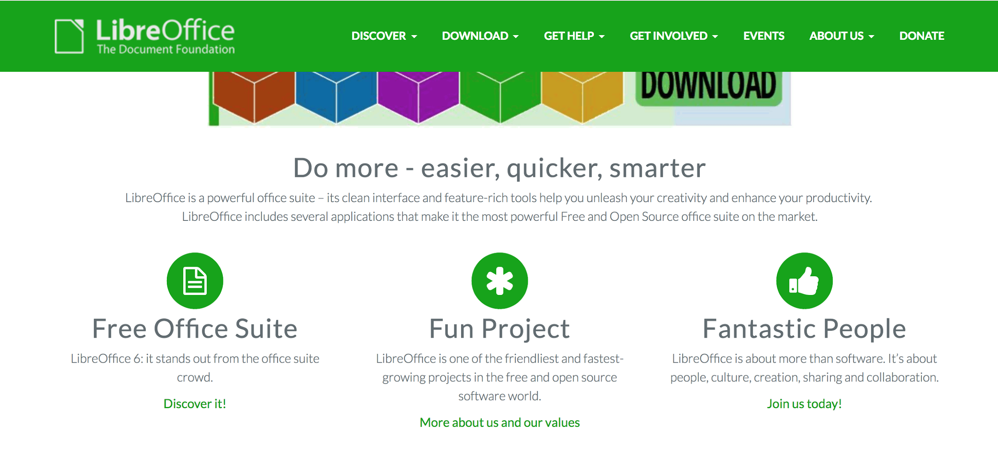
Promo promo LibreOffice.id
Apa itu LibreOffice ?

Slide 28
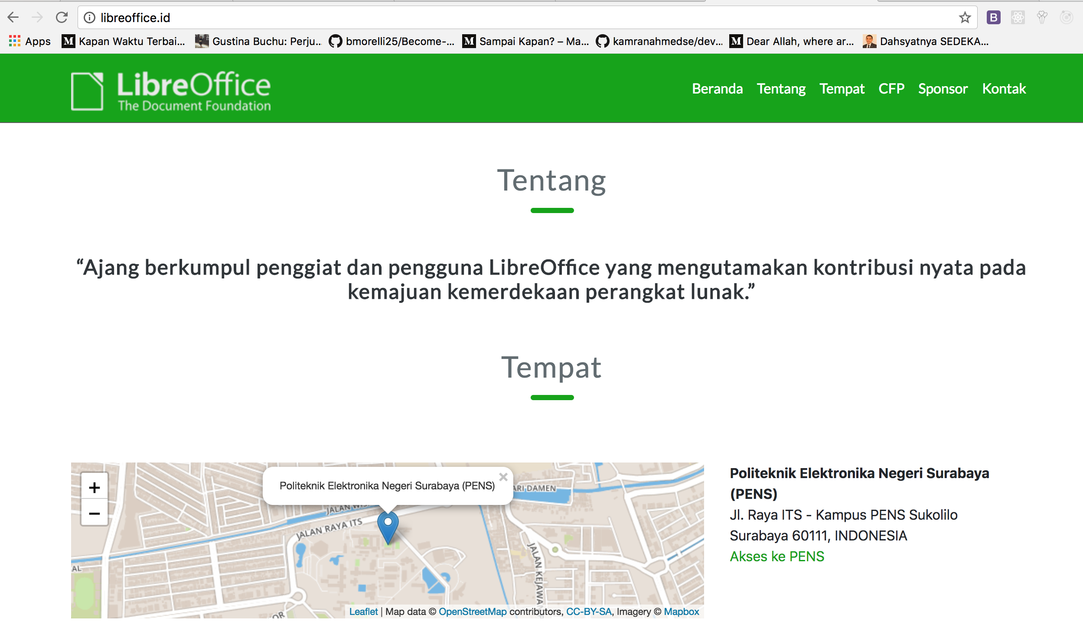
Apa itu LibreOffice.id ?

Slide 29

Ayo berkontribusi

Slide 30
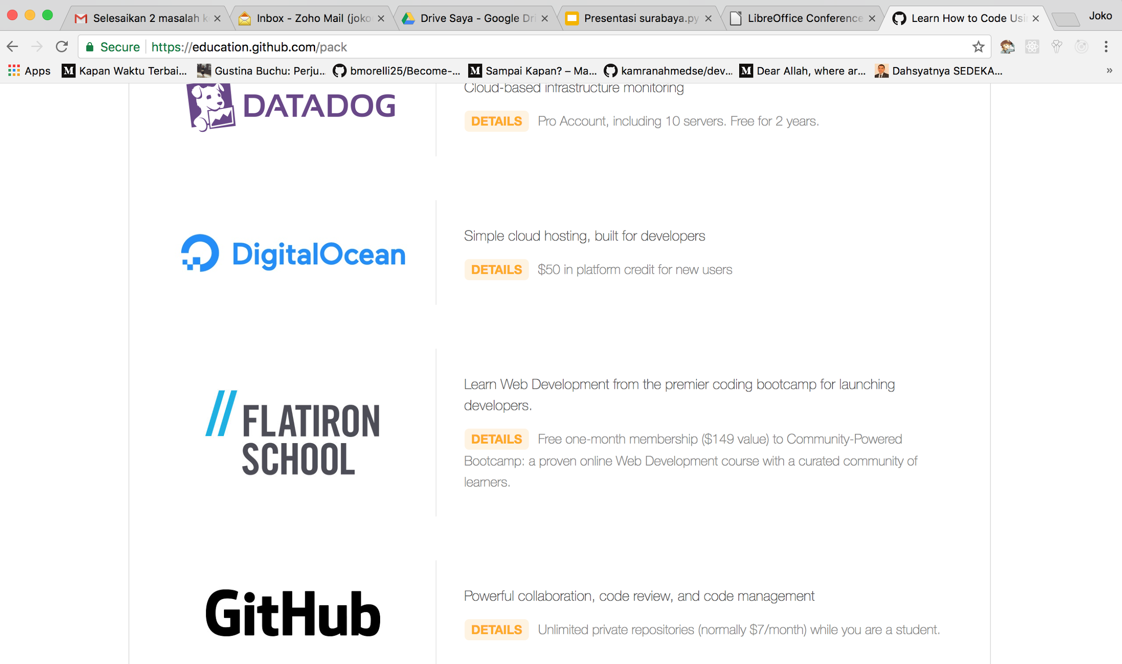
Promo-promo
https://education.github.com/pack

Slide 31

Thanks

